Slide 1
主讲人：XXXX

Slide 2
目录
回顾趣味假期
听故事谈感想
重温学习好习惯
怎样学好语文
新学期新目标

Slide 3
回顾趣味假期
祝贺你们度过了愉快的假期生活，以崭新的面貌迎接新学期的到来
主讲人：XXXX

Slide 4
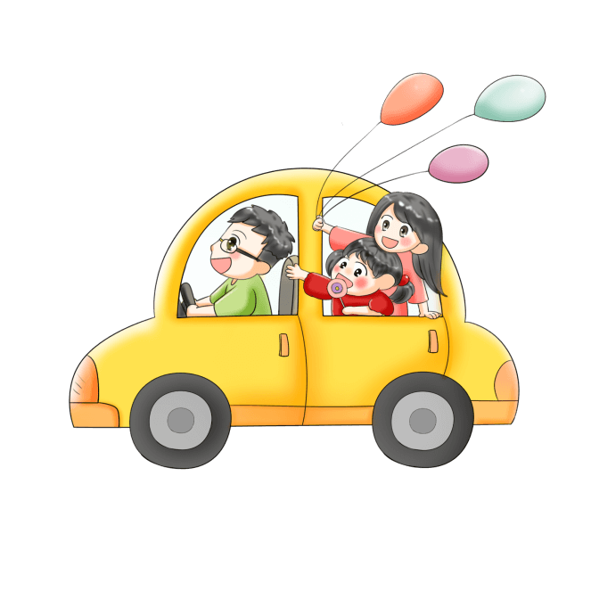
回顾趣味假期
https://www.ypppt.com/
亲爱的同学们，祝贺你们度过了愉快的假期生活，以崭新的面貌迎接新学期的到来。从大家充满欢欣的脸上我看到了这个假期大家过的非常的愉快，生活的非常的幸福。

Slide 5
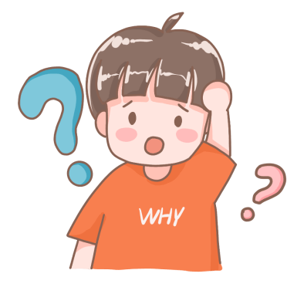
回顾趣味假期
暑假里你有哪些难忘的事和大家分享呢？请同学们畅所欲言聊暑假
我最难忘的事
提出问题
1、从今天开始，你们就是五年级的学生了
2、你认为五年级和四年级有什么不同？
我学会的新技能
我的收获

Slide 6
听故事谈感想
祝贺你们度过了愉快的假期生活，以崭新的面貌迎接新学期的到来
主讲人：XXXX

Slide 7
听故事谈感想
哲学家的故事
开学第一天，古希腊大哲学家苏格拉底对学生们说：“今天我们只学一件最简单也是最容易做的事儿。每人把胳膊尽量往前甩，然后再尽量往后甩。”说完，苏格拉底示范了一遍。“从今天开始，每天做300下。大家能做到吗?”学生们都笑了。这么简单的事，有什么做不到的?
过了一个月，苏格拉底问学生们：“每天甩手300下，哪些同学坚持了?”有90％的同学骄傲地举起了手。又过了一个月，苏格拉底又问，这回，坚持下来的学生只剩下八成。一年过后，苏格拉底再一次问大家：“请告诉我，最简单的甩手运动，还有哪几位同学坚持了?”这时，整个教室里，只有一人举起了手。
这个学生就是后来成为古希腊另一位大哲学家的柏拉图

Slide 8
听故事谈感想
小南瓜的故事
最后，当研究结束测算时，这个南瓜承受了超过5000磅的压力才产生破裂。
然而，当试验人员打开南瓜时，发现它已经无法食用，只见南瓜里面充满了坚韧牢固的层层纤维。刨开泥土一看，南瓜为了吸收充分的养分，以便突破限制它成长的铁圈，它的根须都往不同的方向伸展，已延展到很远很远，一测量，超过了数万英尺，结果这个南瓜的根遍布了整个花园的土壤。

Slide 9
听故事谈感想
小南瓜的故事
美国麻省理工学院曾经做了一个很有意思的试验。试验人员用铁圈将一个小南瓜整个箍住，以观察南瓜在逐渐长大时对这个铁圈产生的压力究竟有多大。
最初他们估计南瓜最多能够承受大约500磅的压力。
实验的第一个月，南瓜承受了500磅的压力
实验到第二个月时，南瓜已承受了1500磅的压力； 当南瓜承受到2000磅的压力时，试验人员不得 不对铁圈加固，以免南瓜将铁圈撑开。

Slide 10
听故事谈感想
谈感想，立信念，因此，只要有坚韧的意志、必胜的信念，就没有什么困难能够阻挡你！
正如古人所说：锲而不舍、金石可镂；锲而舍之，朽木不折。只要我们对自己严格要求，坚持不懈，成功就会属于我们！
南瓜能够承受如此庞大的压力，而我们人呢？人对自己能够承受多大压力毫无概念
但有一点可以肯定，人是高级动物，承受的压力一定比小小的南瓜大
Notes:
https://www.ypppt.com/

Slide 11
重温学习好习惯
祝贺你们度过了愉快的假期生活，以崭新的面貌迎接新学期的到来
主讲人：XXXX

Slide 12
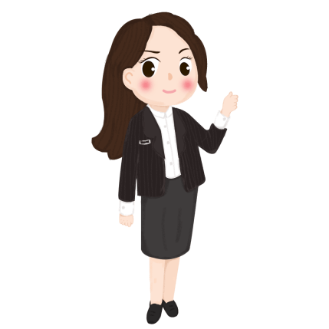
重温学习好习惯
“教育是什么？往简单方面说，只须一句话，就是培养良好的学习习惯。”
我国伟大的教育家叶圣陶说：

Slide 13
重温学习好习惯
要想成为一个聪明的孩子，必须做到：“耳”到、“眼”到、“口”到、“心”到
带上“眼
提示小朋友要仔细看清书上的字，黑板上老师的范写，银幕上播放的课件，不要东张西望
带上“口”
提示小朋友要大声读书，回答问题，不要畏畏缩缩
带上“耳”
提示小朋友要会“听”认真听老师讲解，认真听同学发言，别让自己的耳朵开小差
带上“心”
提示小朋友要用心读书，走进书中的故事里，图画里，用心感受其中的美，用自己的心体文中人物的心灵

Slide 14
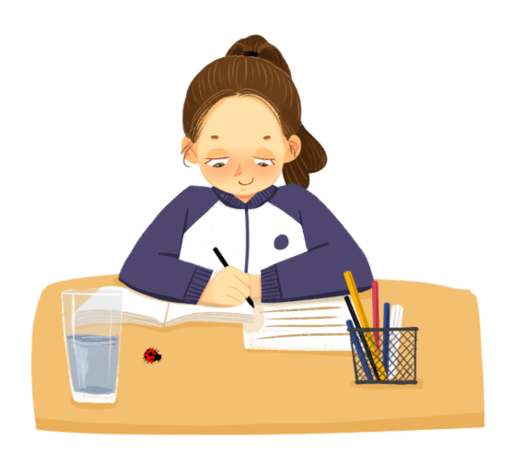
重温学习好习惯
坐姿朗读和站姿朗读训练
坐姿训练
规范答题形式训练
作业用黑笔书写,蓝笔订正
学习好习惯

Slide 15
怎样学好语文
祝贺你们度过了愉快的假期生活，以崭新的面貌迎接新学期的到来
主讲人：XXXX

Slide 16
怎样学好语文
得其法者事半功倍，不得其法者事倍功半
一、认真预习课文
二、专心致志听课
三、独立作业
四、坚持多读多写
读课文
标序号
圈生字
划词语
学生字
思课后题
提问题
认真听
善于思
大胆说
勤于记
串珍珠；（好方法）
及时、认真做；
细检查；
多请教。
每天带一本书进校园
办写作大王展览

Slide 17
怎样学好语文
得其法者事半功倍，不得其法者事倍功半
五、积极发言
多举手、争取课堂上发言、越是听不下去，越要积极参与课堂讨论
六、查工具书及主动询问
最常用的工具书：《新华字典》、《现代汉语词典》、《古汉语常用字字典》、《唐诗鉴赏辞典》、《宋词鉴赏辞典》、《成语词典》

Slide 18
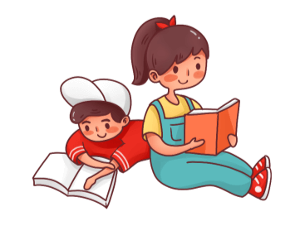
怎样学好语文
多阅读文章、报刊、文学作品
多写日记、周记、心得体会
多看有益的影视节目
多上网搜集资料信息
课外建议“四个多”
课外阅读推荐
《西游记》
《水浒传》
《朝花夕拾》
《骆驼祥子》
《繁星·春水》
《鲁滨孙这漂流记》
《格列佛游记》
《童年》
《钢铁是怎样练成的》
《名人传》

Slide 19
新学期新目标
祝贺你们度过了愉快的假期生活，以崭新的面貌迎接新学期的到来
主讲人：XXXX

Slide 20
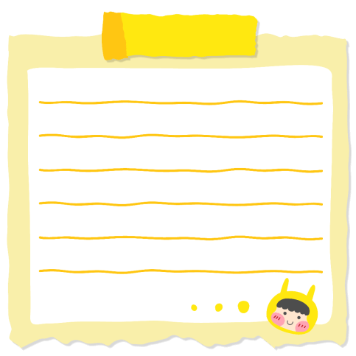
新学期新目标
谈谈自己
你的优点有哪些？
你的缺点是什么？
你的学习目标是哪位？
你的成绩目标是多少？
制定自己的学习计划

Slide 21
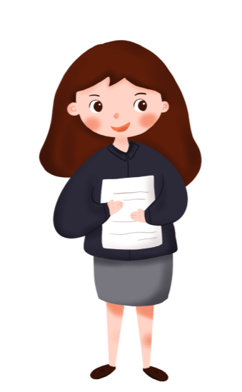
新学期新目标
教师结束语
我们必须抓住时间中的分分秒秒，莫让光阴空自流。
学习还需要有追根刨底的精神，真理往往在研讨中诞生，智慧的火花只有在碰撞中闪现。
敏而好学，不耻下问。凡是不懂的、有疑惑的、把握不准的，都应当勇于向别人请教，问老师，问同学，问家长。
新学期新征程，同学们，我们一起加油！

Slide 22
更多精品PPT资源尽在—优品PPT！
www.ypppt.com
PPT模板下载：www.ypppt.com/moban/ 节日PPT模板：www.ypppt.com/jieri/
PPT背景图片：www.ypppt.com/beijing/ PPT图表下载：www.ypppt.com/tubiao/
PPT素材下载： www.ypppt.com/sucai/ PPT教程下载：www.ypppt.com/jiaocheng/
字体下载：www.ypppt.com/ziti/ 绘本故事PPT：www.ypppt.com/gushi/
PPT课件：www.ypppt.com/kejian/
Notes:
模板来自于 优品PPT https://www.ypppt.com/

